Slide 1
Unreal engine 4
与大家分享在UE4中的学习心得

Slide 2
主要分享内容
坐标系
地形系统
性能分析
材质
UE4编程

Slide 3
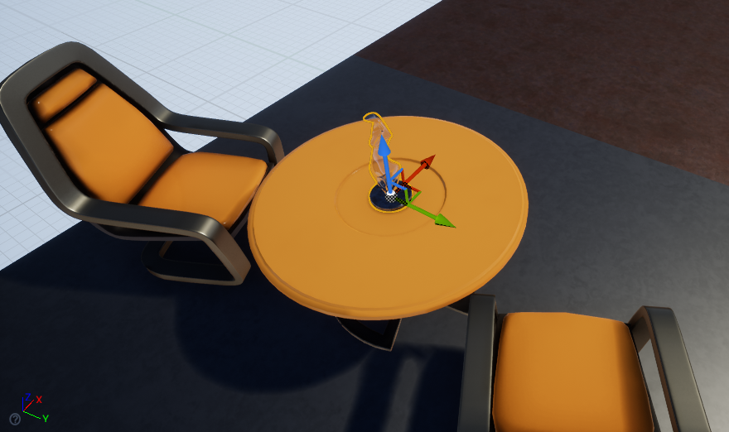
坐标系
UE4的坐标系为左手坐标系
拇指代表X轴，食指代表Y轴，中指代表Z轴
X轴朝前，Y轴朝右，Z轴朝上
左手坐标系与右手坐标系的互相转换：只需将任意一条轴的方向取反。

Slide 4
地形系统
更适合创建巨大地形
多种动态加载方式
合理配置
如何创建
组成结构
存储方式

Slide 5
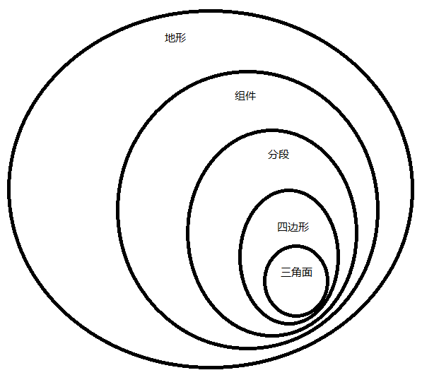
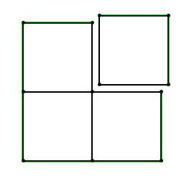
地形系统：地形的组成
地形由组件组成，组件最大支持规格为32 x 32，组件的比例可以任意搭配。
组件由分段组成，分段的规格为1 x 1或2 x 2。
分段由四边形组成。
两个相邻组件边缘上的顶点被复制并存储在每个组件中。
简单的地形如右图所示（轮廓为绿色），它包含四个组件，每个组件由一个分段组成，每个分段由单个四边形组成。

Slide 6
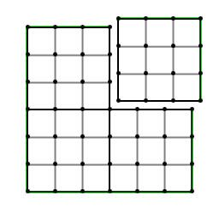
地形系统：组件分段
组件可被划分为 1 个或 4 个（2x2）子分段。这些分段是地形 LOD 计算的基础单元。
使用 1个组件4 个（2x2）分段获得的高度图与使用 4 个1分段的组件所获得的高度图相同，但使用的组件次数越少，运行性能越好。
因为需要将不同的LOD存储在纹理的mipmap中，每个分段的尺寸（以顶点数为单位）必须为 2 的幂次方（最大为 256x256）。
LOD即细节层次，随着物体或者模型远离观察者而逐步降低。由于它能够通过减少多边形的数目从而提升渲染效率，所以在计算机的视频与游戏中大量使用了这项技术。由于物体距离很远，所以理论上并不会察觉到模型或者物体的视觉质量会有所下降。具体技术包含分级细节层次算法，渐进网格，边缘折叠变换。
一个组件中四边形的数量为 2 的幂次方减 1（如每个组件有一个分段）或 2 的幂次方减 2（如每个组件有四个分段），因为分段之间的点不共用。
一个单独组件如右图所示（轮廓为绿色），它包含四个分段。每个分段由 9 个（3x3）四边形组成，可看到分段相交处复制的顶点。

Slide 7
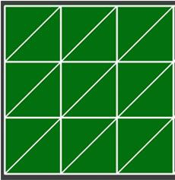
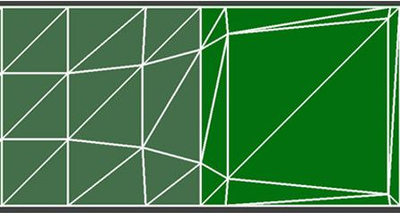
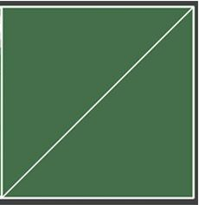
地形系统：组件分段
完整 LOD 1
从 LOD 1 变形到 LOD 2
完整 LOD 2

Slide 8
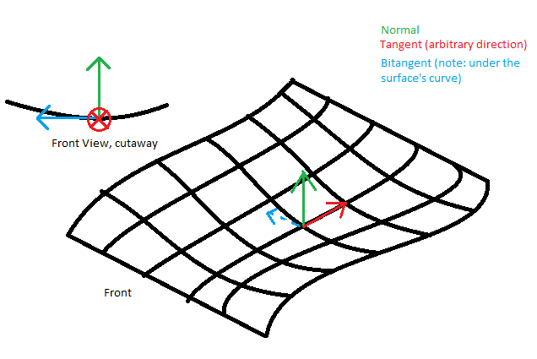
地形系统：比Static Meshes更适合创建巨大地形
Landscape 的顶点数据为每个顶点 4 字节。
Static Meshes以 12 字节矢量储存位置数据（XYZ）， 法线和切线矢量每个打包装入 4 字节，每个顶点16 位（半精度）或 32 位（全精度）浮点的 UV，顶点颜色RGBA为32位（含Alpha通道），总计为24 或 28 字节。
这意味着在相同的顶点密度下， Static Meshes占用的内存是地形的6或7倍。

Slide 9
地形系统： GPU中的存储方式
GPU 显存中把地形渲染数据存储为32 位RGBA，数据可在顶点着色器中进行查找。
高度存储在 R 和 G 通道占16 位，X 和 Y 位移分别占8 位，存储在 B通道和 A 通道中。

Slide 10
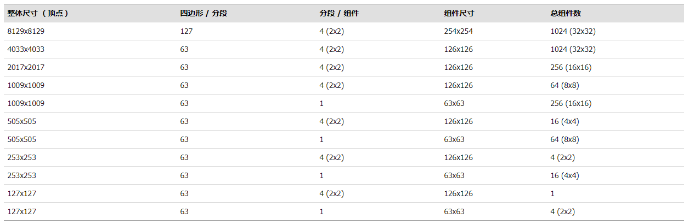
地形系统：组件尺寸和组件总数量的合理搭配
组件尺寸越小，LOD 的过渡越快，但需要的组件数量较多。
每个组件均有渲染线程 CPU 处理消耗，每个分段均为绘制调用，因此需要将它们的数量控制到最低。
官方推荐地形尺寸如下图所示。

Slide 11
地形系统：地形系统创建地形的方式
创建地形有两种方式，一种为自定义地形，一种为导入高度图地形。
自定义地形方便程序或美术人员快速搭建地形。
为了使地形更加逼真，会使用GlobalMapper、World Machine等专业工具制作高度图来作为地形。
高度图的格式为16bit，灰度，以小字节序排列的RAW格式。
虚幻引擎提供了一套强大的工具集，包括雕刻、平滑、平整、斜坡、腐蚀、水力侵蚀、噪点、重新拓扑、可见性等功能，用于对地形的微调甚至重构。

Slide 12
地形系统：高度图的分辨率对地形的影响
斜坡与平地的交汇处会因分辨率的过大变得突兀，此处的过大指的是一手获得的卫图与处理后的高度图的分辨率差值。
当分辨率差距过大造成过渡不平滑时，可以在处理高度图时进行平滑处理。处理后的高度图最高点和最低点不会改变。
如果除最高点和最低点外有重要的高山或盆地不建议使用平滑处理，因为会改变它们的海拔。
如果显得突兀的边缘较少的话，可以用引擎自带的地形修改器进行修改。

Slide 13
地形系统：地形无法与高度图中的点一一对应
因为高度图在软件中转换过两次，转换中势必存在误差，还有在UE4中计算Scale时省略过小数字产生的误差，在测量时产生的误差，但是可以保证99%的还原，此结论是经过多次细致的测量得到的。
最高点与最低点完全可以对上，其他的点要取决于在World Machine里是否进行过平滑处理，如果处理过那么就无法对应上，没有处理过要看分辨率，当地形的分辨率大于等于卫片的分辨率就可以对应上，当地形的分辨率小于卫片的分辨率就无法对应。

Slide 14
地形系统：地形的动态加载（流关卡）
关卡流送体积域
使得在游戏过程中可以加载或卸载关卡，并能控制关卡是否可见。
世界构成器
世界构成器 的设计是为了简单的管理大型世界。

Slide 15
地形系统：关卡流送体积域
流送关卡的加载/卸载请求基于视点是否处于关卡相关的关卡流送体积域中而发出。
基于体积域的关卡流送易于使用，不要求复杂的脚本编写，是控制关卡流送的理想方式。
基于体积域的关卡流送和基于脚本的流送相比更易于维护：
加载系统的需求发生变化时，调整体积域的大小即可对关卡加载/卸载行为进行修改。
优点：细腻灵活，脚本简单，适合于较小区域的动态加载，例如从一个房间到另一个房间。
缺点：大地形流送时体积域在庞大的地形面前会因摆放问题变得不方便，没有统一管理器也使得 无法从大局上进行规划。

Slide 16
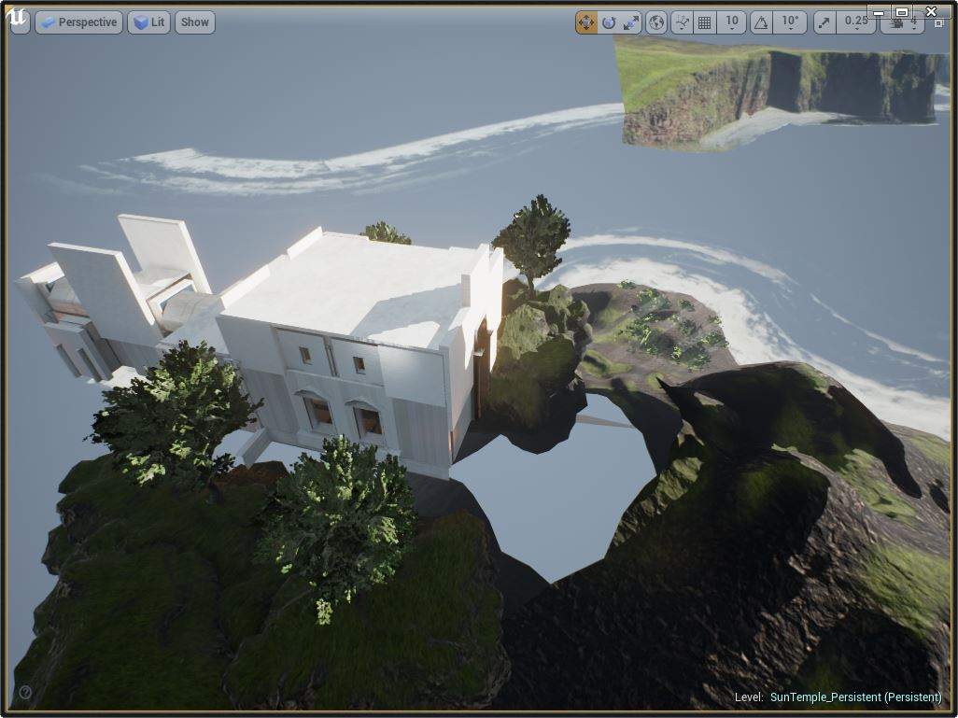
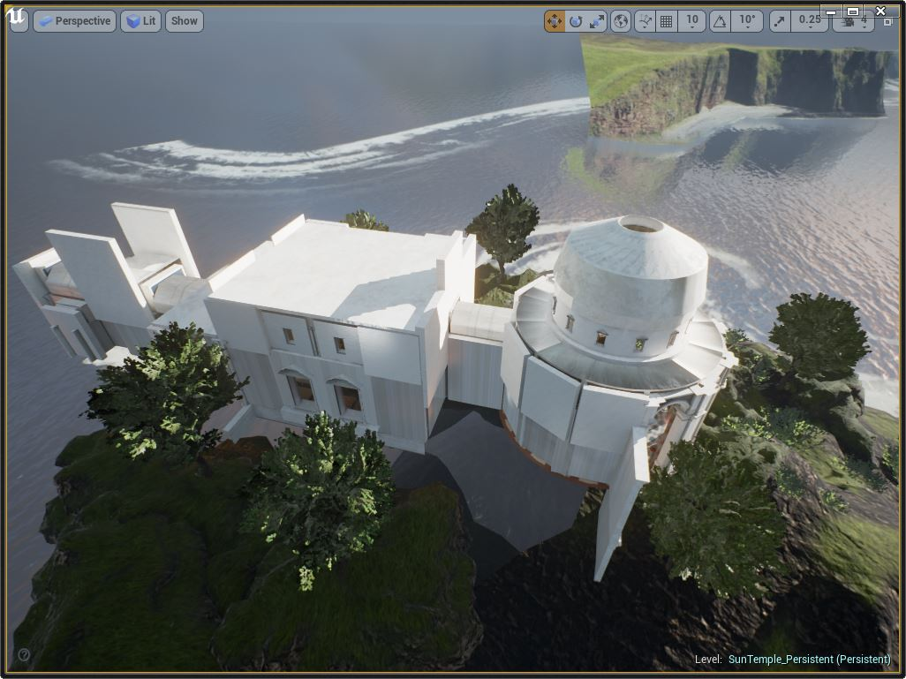
地形系统：关卡流送体积域
简单的实例如下图所示，官网有关卡流送体积域的程序示例。
流送前
流送后

Slide 17
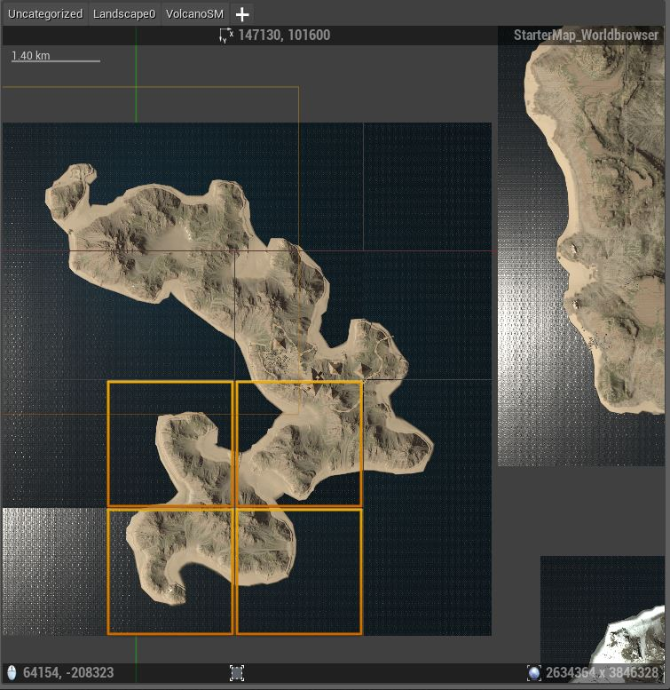
地形系统：世界构成器
世界构成器以关卡为操作单位，管理大型世界更加简单，避免使用永久关卡来保存那些可以用流数据来处理的信息。
世界构成器的每一个关卡都被视做图层，图层存放了关于动态载入距离的信息。
右图为世界构成器，桔黄色的为图层。

Slide 18
UE4编程
蓝图
基类Object
组件化
MVC

Slide 19
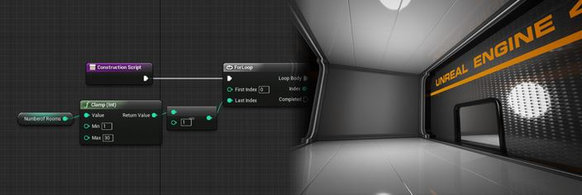
UE4编程：蓝图
虚幻引擎中的蓝图是一个完整的游戏脚本系统，其理念是在虚幻编辑器中使用基于节点的界面创建游戏可玩性元素，使得美工和其他非程序员用户可以创建复杂而精密的游戏系统。
在虚幻引擎的 C++ 实现上也为程序员提供用于蓝图功能的语法标记，程序员能够很方便的创建一个基础系统，将需要的数据暴露给蓝图，使策划进一步在蓝图中对这样的系统进行扩展。

Slide 20
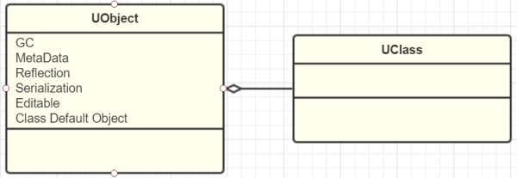
UE4编程：基类Object
Object是虚幻引擎的其他类的基类。
Object不能被加入到世界（无法在关卡中生成或放置），但它带有数据和函数，由此可以使每一个对象可追踪，提供通用的属性和接口，统一的内存分配释放，统一的序列化模型，统计功能，调试的便利，为反射提供便利，UI编辑的便利，虚幻引擎以此构建了一个Object运行的世界。

Slide 21
UE4编程：组件化开发的思想
虚幻引擎包含着组件化开发的思想，使得功能划分更佳清晰，可以按组件分配开发任务；更好排查问题，某个组件出现问题，直接对组件进行处理；项目可维护性更强，提高开发效率。
AActor充当容器，无论是实体还是功能，它们都是由Components拼装而成。

Slide 22
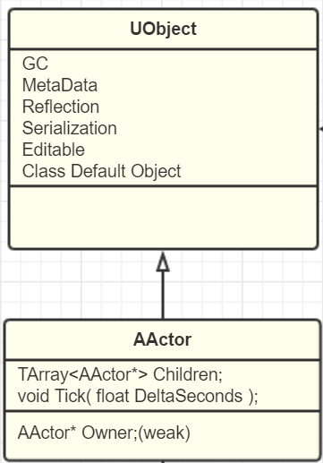
UE4编程： Aacotor
在虚幻引擎中万物皆AActor， 静态网格体、AI、Pawn、Character甚至是地形都可以视为Actor。
脱胎自Object的Actor也多了一些本事：Replication（网络复制）,Spawn（生生死死），Tick(有了心跳)。
Actor无疑是UE中最重要的角色之一，组织庞大，最常见的有StaticMeshActor, CameraActor和 PlayerStartActor等。Actor之间还可以互相“嵌套”，拥有相对的“父子”关系。
为了方便使用，在Actor的基础上衍生出了Pawn，可以使用PlayerController或AIController控制。Pawn可以用来扮演飞鸟走兽等非人形角色，使得玩家或AI进行控制。
而对于常见且复杂的类人形的角色，Pawn又为此衍生出Character，Character在Pawn之上增加MovementComponent，使得它可以使用导航和移动，还增加了SkeletalMeshComponent，这使它可以有更复杂更易于管理的表现形式。

Slide 23
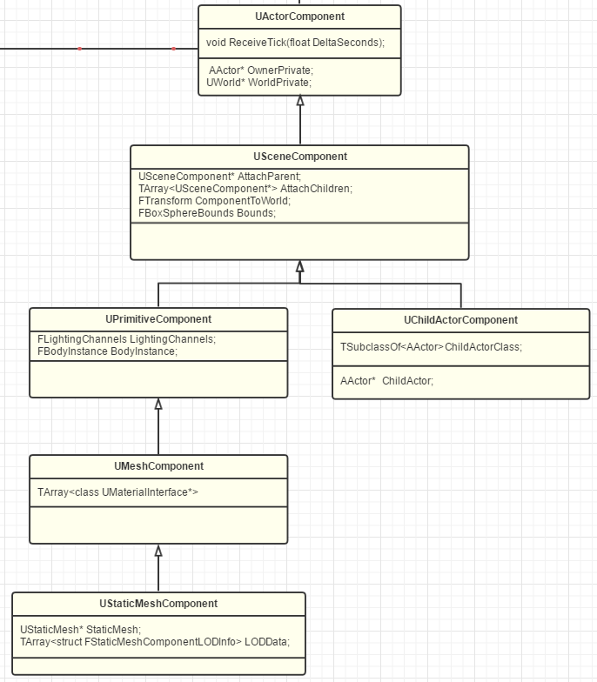
UE4编程： COmpneant
UactorCompoent便是常用的组件之一，它作为功能的载体，具备一定程度的嵌套组装能力。
ActorComponent下面最重要的一个Component是SceneComponent。
SceneComponent提供了两大能力：一是Transform，二是SceneComponent的互相嵌套。
虽然UActorComponent 常常附属于Actor出现，但UActorComponent也是基于UObject的一个子类，这意味着其实Component也是有UObject的那些通用功能的。

Slide 24
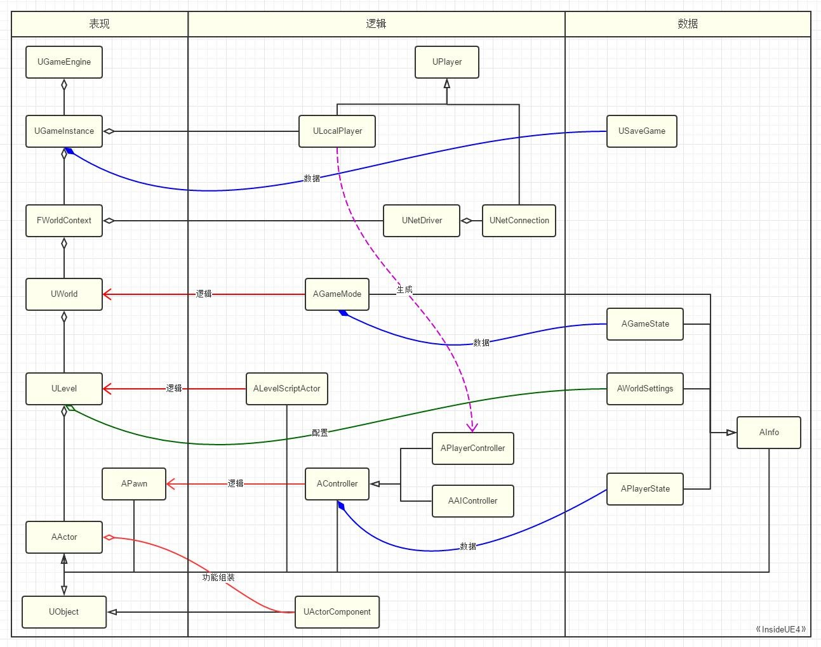
UE4：MVC模式
控制器：负责转发请求，对请求进行处理。
视图： 界面设计人员进行图形界面设计。
模型：程序员编写程序应有的功能（实现算法等等）、数据库专家进行数据管理和数据库设计(可以实现具体的功能)。
对于游戏引擎而言，“视图”指的是屏幕显示的内容，或是手柄上的输入和震动，是与玩家直接交互的载体；“模型”指的是Mesh，Material，Actor，Level等各种元素组织起来的数据；“控制器”可以是各种渲染算法，物理模拟，AI寻路。抽象这三个变化，并归纳关系，就是典型的MVC模式了。

Slide 25
性能分析
背景和方法
性能测试工具
控制因素1
控制因素2
提升性能

Slide 26
性能分析：背景和方法
背景：制作了一个可以机动、瞄准、射击、寻路、搜索敌人的坦克，在较小的场景中使用这样的几个低模坦克可以达到一百二十帧，当在一百平方公里贴上高精度卫片随机地点生成两百个高模坦克时只有不到二十帧。
方法：采用控制因素的方法,把多因素的问题变成多个单因素的问题,而只改变其中的某一个因素,从而研究这个因素对事物影响,分别加以研究,最后再综合解决。

Slide 27

性能分析：性能测试工具
要确定瓶颈是在CPU还是GPU，这需要在控制台上输入“stat unit ”命令。
Frame时间是产生一帧花的总时间，由于逻辑线程（Game）和渲染线程（Draw）在一帧结束的时候需要同步，一帧花的时间经常跟其中的一个线程花的时间 相近。
GPU时间测量了显卡渲染当前场景花的时间。由于 GPU时间是跟当前帧同步的，所以它跟一帧花的时间也基本差不多。
如果一帧花的时间跟逻辑线程的时间比较接近，那么瓶颈在逻辑线程，相反如果跟渲染线程的时间比较接近，那么瓶颈在渲染线程。如果两个时间 都不接近，但跟GPU时间比较接近，那么瓶颈在显卡上。

Slide 28
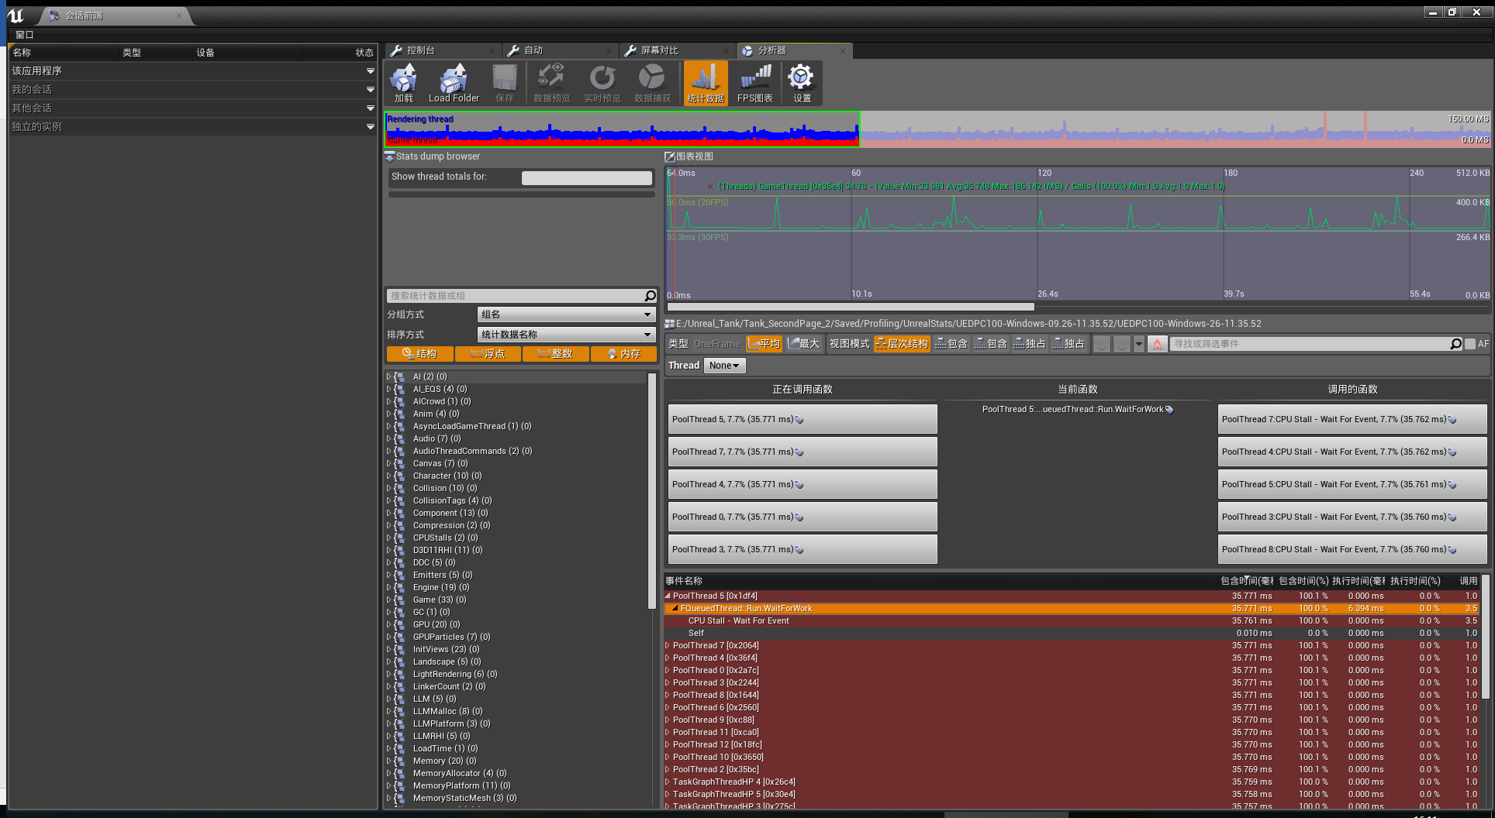
性能分析：性能测试工具
瓶颈如果在逻辑线程
打开控制台里面输入"stat startfile"，让它运行一会至少10s来获取一个多帧的平均值。
通过window-->Developper ToolsàSession Frontend，打开后切换到Profiler面板，通过load来打开ue4stats文件。
打开后你就可以自己来查看耗费时间的地方了，如果要查看卡顿，可以在时间线上查看高峰的地方，选择Maximum就会显示一些峰值。

Slide 29
性能分析：控制因素1
以“随机地点生成两百个可对打低模坦克”为控制因素。
在一百平方公里贴上高精度卫片情况下，帧率达到60。
在一百平方公里贴上高精度卫片随机地点生成两百个可对打低模坦克时，帧率达到40左右。此时逻辑线程为18毫秒左右，渲染线程为9毫秒左右。
使用性能分析工具发现此时的计算面为18万，基准图耗时2.7毫秒，动态原始绘图2.7毫秒，移动组件消耗了8.4毫秒，数据更新消耗3.6毫秒。
此时的逻辑线程耗时大于渲染线程，最终帧数与逻辑线程耗时相近，根据短板效应可以主要考虑逻辑线程。

Slide 30
性能分析：控制因素2
以“高/低模坦克”为控制因素。
在一百平方公里贴上高精度卫片随机地点生成两百个可对打高模坦克时，帧率达到20左右。
此时逻辑线程为42毫秒左右，渲染线程为14毫秒左右。此时的逻辑线程耗时大于渲染线程，最终帧数与逻辑线程耗时相近，根据短板效应可以主要考虑逻辑线程。使用Profiler性能分析工具发现此时的计算面为一亿三千面，基准图耗时4.7毫秒，动态原始绘图4.7毫秒，移动组件消耗了36毫秒，数据更新消耗22毫秒。
经过分析带来此问题的原因是因为一个高模大约一万多面，低模只有十几个面；从结构上比较，高模比低模多出两个履带，十八个轮子；高模有精细的UV贴图，低模只有简单的单色贴图。

Slide 31
性能分析：提高性能的方法
经过测试发现，减少屏幕上的UI可以提高帧数，具体提高多少帧应以UI处理前后的复杂程度而定；独立窗口播放要比编辑器视口播放提高7帧左右；将实体炮弹及时销毁可以大幅提高性能，将炮弹从之前的不销毁改为一秒后销毁，帧数上提高6帧左右；添加距离场修改物体将会大大减少面数，减少逻辑线程时间。注意用来观察数据的渲染视图也会产生较大的开销，大约为8毫秒左右，在考虑问题时应将此纳入其中。
优化后帧数提升到30帧左右，但实际上开销最大的还是运动组件方面，34毫秒的总帧时间，运动组件占到了27毫秒。通过性能分析工具对运行数据进行采集，然后逐帧分析，追踪到引擎中的代码，发现在这其中包含着物理模拟、组件碰撞、碰撞更新，这几个开销较大，目前还在尝试在此方面进行优化。
总的来说，我认为对于程序的优化应从以下几个方面入手：减少不必要的静态/动态网格体，减少每次绘制调用的元素，将光源设为不投射阴影，减少过多的顶点，合理使用光照减少光线复杂性，合理使用线框，减少着色器复杂性，优化逻辑减少运算。

Slide 32
材质
HSV
Texture
HueShift
线性插值
Multiply
动态材质实例

Slide 33
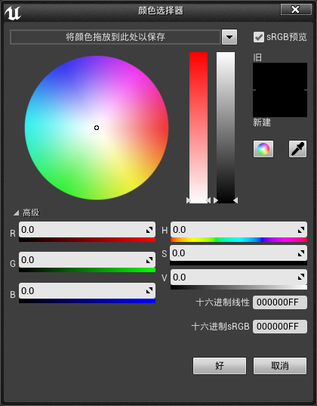
材质：HSV
色调H：用角度度量，取值范围为0°～360°，从红色开始按逆时针方向计算，红色为0°，绿色为120°,蓝色为240°。它们的补色是：黄色为60°，青色为180°,品红为300°。
饱和度S：表示颜色接近光谱色的程度，可以看成是某种光谱色与白色混合的结果。其中光谱色所占的比例愈大，颜色接近光谱色的程度就愈高，颜色的饱和度也就愈高。饱和度高，颜色则深而艳。光谱色的白光成分为0，饱和度达到最高。在UE4中表示为1~100，值越大，颜色越饱和。
明度V：表示颜色明亮的程度，对于光源色，明度值与发光体的光亮度有关；对于物体色，此值和物体的透射比或反射比有关。在UE4中表示为1 （黑） ~100（白）。

Slide 34
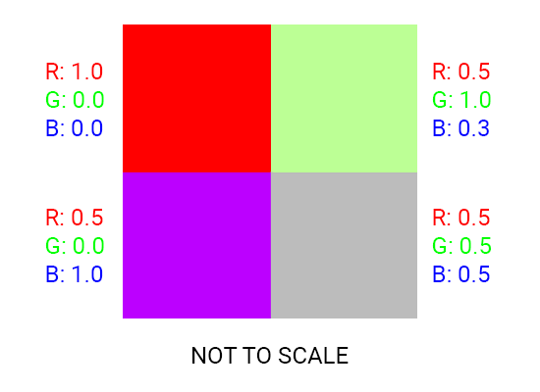
材质：Texture
Texture是一个图像，图像是像素的集合。在彩色图像中，像素的颜色由红色（R），绿色（G）和蓝色（B）通道决定。
注意：在虚幻引擎中，RGB通道的范围为0.0到1.0。然而，在大多数其他应用中，RGB通道的范围是0到255.这些只是显示相同信息的不同方法，并不意味着虚幻引擎的颜色范围更小。
右图是RGB值标记的2×2图像示例。

Slide 35
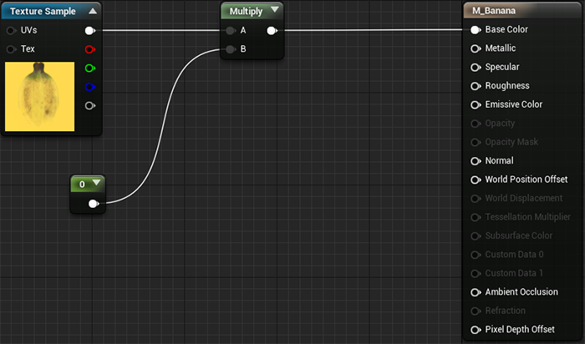
材质： Multiply节点
Multiply节点会将输入的数相乘，它可以更改像素的亮度，而不影响其色调或饱和度。
如右图所示。

Slide 36
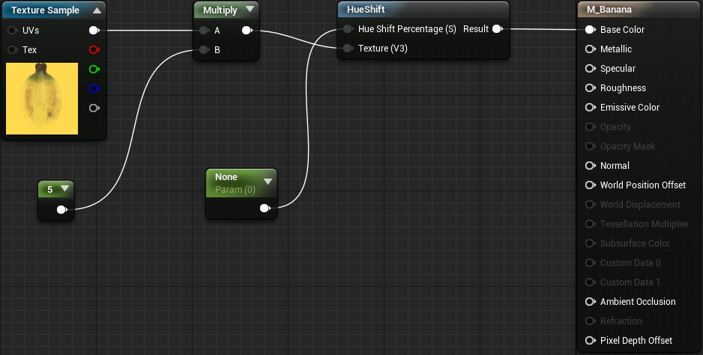
材质： HueShift节点
HueShift节点可以改变纹理色调，也就是HSV中的H。
如右图所示。

Slide 37
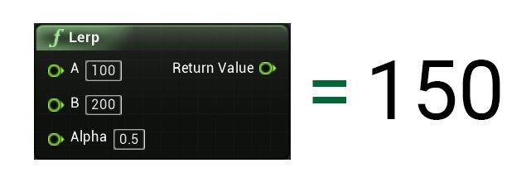
材质：线性插值
线性插值是找到A和B之间的值的一种方式。例如，您可以使用线性插值来查找介于100到200之间的值。
Alpha视为A和B之间的百分比。Alpha为0将返回A，Alpha为1将返回B。
可以随着时间的推移增加Alpha，从而平滑地将值从A点移动到B点。

Slide 38
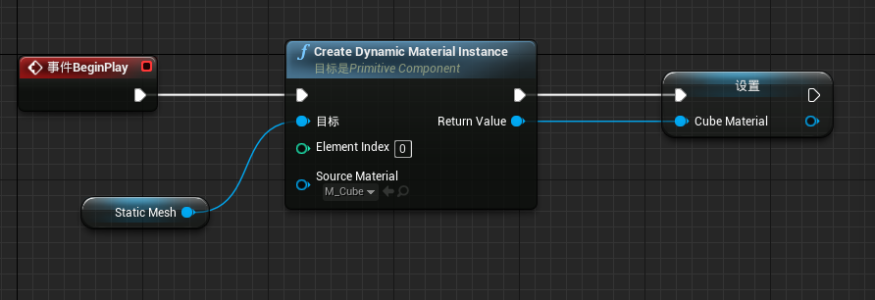
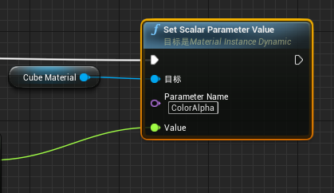
材质：动态材质实例
常规材质实例不能在运行中改变数据，但动态材质实例可以在运行过程中动态编辑，可以使用Blueprints或C ++来执行此操作。
动态材质实例不能预先创建，必须在运行中动态创建，需要给其指定使用的目标和从哪个材质创建而来，具体创建方法如右上角所示。
创建完成后可以设置动态材质实例中的某个值，如右下角所示。

Slide 39
谢谢！

